Slide 1

Web前端面试涨薪名企培养计划
开班典礼
班班小月

Slide 2


班主任：小月🐾 源产地：辽宁 爱好：拍抖音 隐藏身份：新手宝妈
开课吧运营班主任一枚，负责的工作主要有催学习、催上课、催打卡 很开心能在Web前端面试涨薪名企培养计划课程里与大家相遇。一门课程的学习很不容易，希望大家都能以100%的努力去学习这门课程，成就更棒的自己～
班班小月

Slide 3

01
班班发言
开班典礼流程
助教发言
02
03
老师发言

Slide 4

一、课程安排
1、课程周期：2个月（法定节假日休息）
2、上课时间：每周一、三、五 19:30-21:30 全程在线直播两个小时
3、上课方式：在线直播+直播回放

Slide 5

二.打卡规则
课程仅打卡上课时长
1.直播观看当节课程总时长的60%
2.七天内观看当节课程的回放80%
二者满足一条就可以打卡成功！
注：直播时长和回放时长不累加，单独计算

Slide 6
注意
看学分以pc端为准，pc是记录的实际在线时长，比如说你以二倍速看完视频。手机显示100%，pc记录的是50%。
如果是倍速看回放，要保证实际看的时间要够
用手机看记得不要把开课吧app切到后台运行，不要息屏

Slide 7
三.返现规则
课程返现形式为奖学金月返。
次月底返现，报名的学费平均到每节课，达标几节、拿到几节的学分、就返多少学费！
一共有24节直播课，每节课是1学分，满分就是24学分！
比如：咱们1月份一共6节直播课，对应的就是6学分，那在2月底第一次返学费就是返6/24，也就是1/4的学费！
2月份有10节直播课，对应的就是10学分，那在3月底第二次返学费就是返10/24，也就是5/12的学费！
3月份有8节直播课，对应的就是8学分，那在4月底最后一次返学费就是返8/24，也就是1/3的学费！
24学分全部拿到，那么咱们三次返的学费加一块就是你报名的总学费啦！

Slide 8
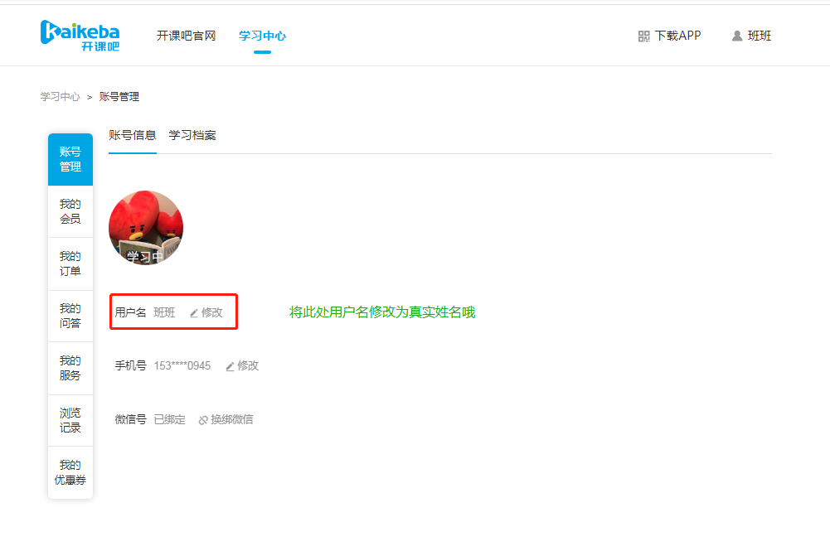
四.修改真实姓名

Slide 9
掌声有请助教老师

Slide 10
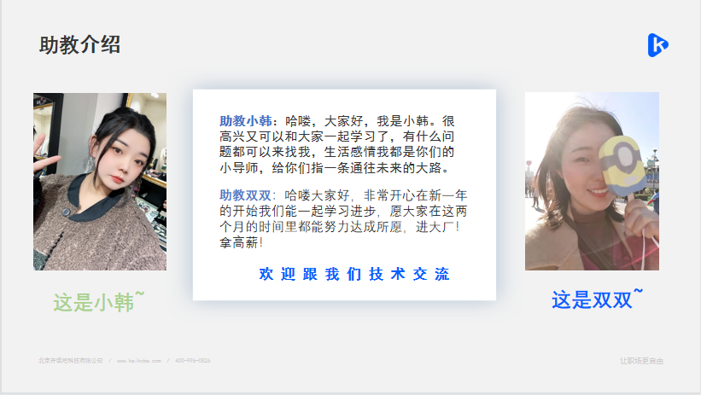

Slide 11
掌声有请张东老师

